Slide 1

지능화 캡스톤 프로젝트
프로젝트 #1 결과 발표
2022. 4. 13
충북대학교 산업인공지능학과
[21-6조] 김준태, 우상진

Slide 2
수행방법 및 기여도
세부일정
수행목표
웨이퍼 불량 식별을 위한 심층 컨볼루션 신경망(CNN-WDI)을 설계하고 검증하라.
※ 제시된 논문을 참고하여 유사하게 수행(데이터 증강, 전처리, 신경망설계….)
수행방법
- 우상진
제어로봇공학전공 현업 : H/W팀 펌웨어 프로그래밍 (C언어)
- 김준태
수학 전공 현업 : 스마트 AI팀 , ERP 솔루션 내 AI 기능 구현
현업에서 AI업무를 진행하고있는 김준태 학우가 주도적으로 진행
분업화하여 각각 프로그래밍 후 합치는 방식으로 진행
업무분장 및 기여도
이름 | 비중 | 수행내용 | 비고
우상진 | 50% | 데이터 증강 데이터 전처리 결과발표
김준태 | 50% | 코딩(주도적) 심층 컨볼루션 신경망(CNN-WDI)설계 학습 성능평가

Slide 3
데이터셋(진행흐름도)
세부일정
Dataset
-> Kaggle (wm811k-wafer-map)
2. Data check
1) Total = 811,457
2) Label(x) = 638,507, Label(o) = 172,950
3) ‘Test’ = 118,595, ‘Training’ = 54,355
3. Data Augmentation and Preprocessing (OPCV)
1) Rotation +10 (AUG -> PRE)
2) Rotation -10 (AUG -> PRE)
3) Shearing (AUG -> PRE)
4) Resizing (AUG -> PRE)
5) Translate (PRE -> AUG)
6) Flip (PRE -> AUG)
※ PRE = (224,224) Zero-padding
Data
AUG/PRE
＊AUG -> 증강(Augmentation)
＊PRE -> 전처리(Preprocessing)
Data Input
Data check
Translate, Flip
“Rotation +10,-10”, Shearing, Resizing
YES
NO
Data
Preprocessing
Data
Augmentation
※라벨 데이터 중 학습데이터 비율
Type | With Label Data | Train Data | Total/Train Data(%)
0 | 4,294 | 3,462 | 80%
1 | 555 | 409 | 73%
2 | 5,189 | 2,417 | 46%
3 | 9,680 | 8,554 | 88%
4 | 3,593 | 1,620 | 45%
5 | 866 | 609 | 70%
6 | 1,193 | 500 | 41%
7 | 149 | 54 | 36%
8 | 147,431 | 36,730 | 24%
Data
Augmentation
Data
Preprocessing
Data Output

Slide 4
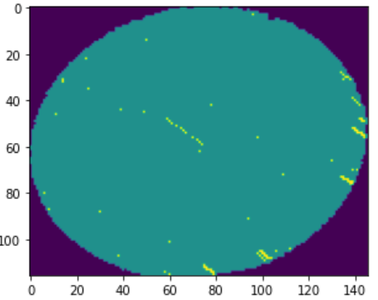
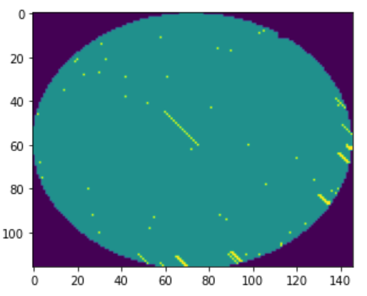
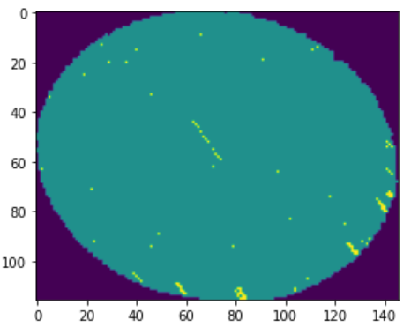
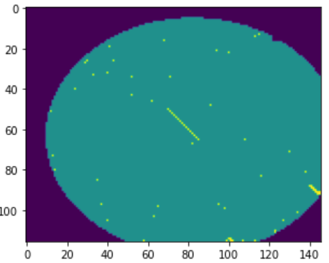
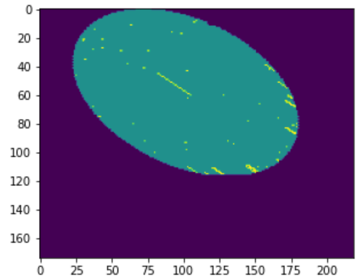
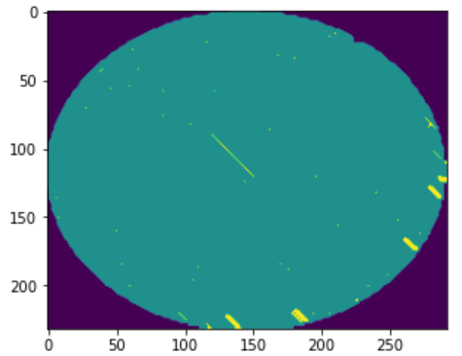
데이터셋(Augmentation Test_1)
세부일정
※ 데이터 증강시 문제파악을 위한 Test
Rotation 10 degree
원본 데이터
Rotation -10 degree
Translate
Shearing
Zoom

Slide 5
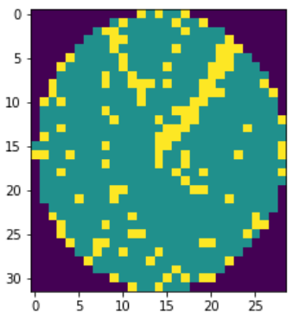
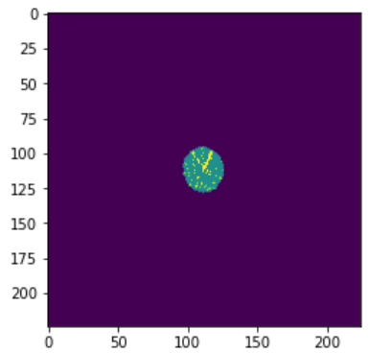
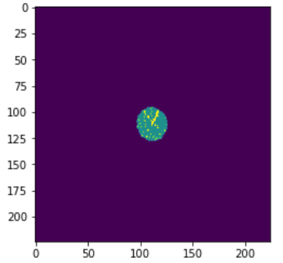
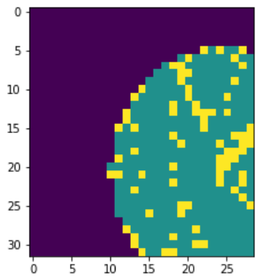
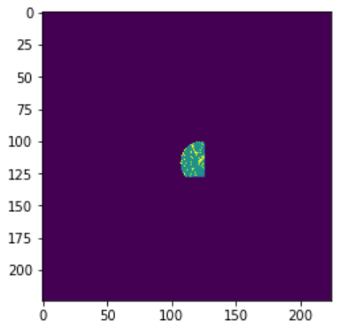
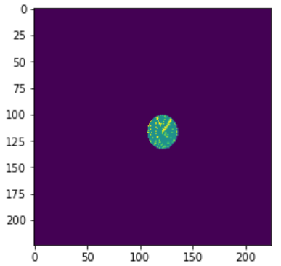
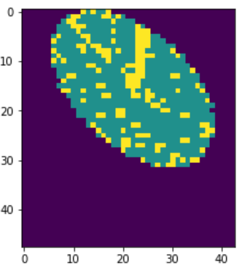
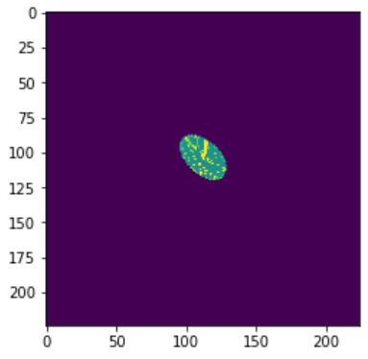
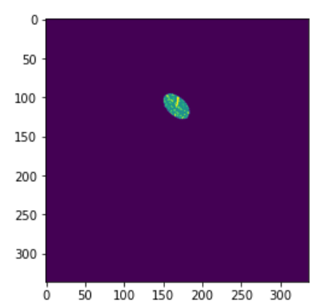
데이터셋(Augmentation Test_2)
세부일정
Rotation ±10 degree
Padding(224x224)
Translate(x=5, y=10)
원본 데이터
Padding(224x224)
Rotation -> Padding
Padding -> Rotation
Shearing(x=0.5)
Padding(224x224)
Translate -> Padding
Padding -> Translate
Shearing -> Padding
Padding -> Shearing

Slide 6
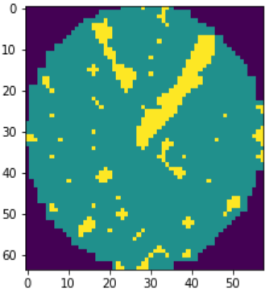
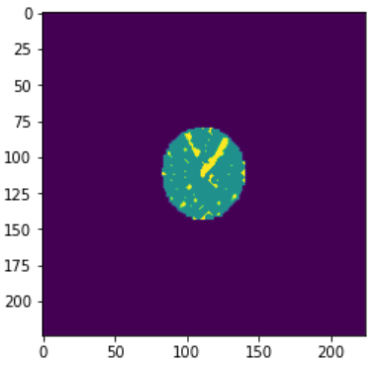
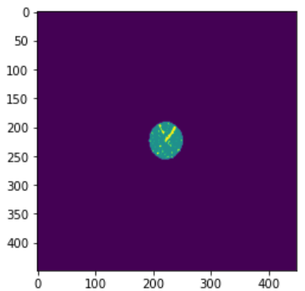
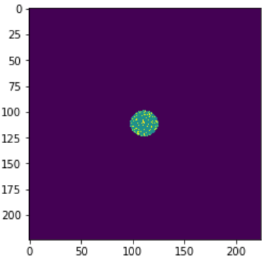
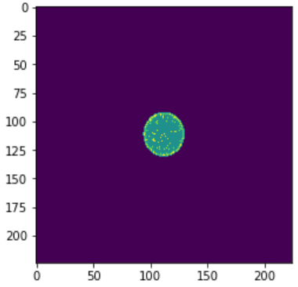
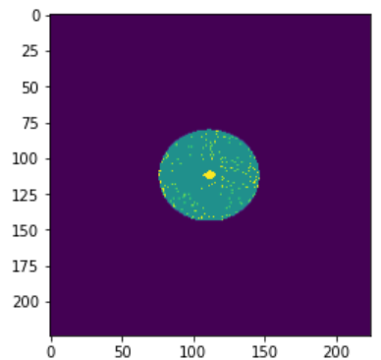
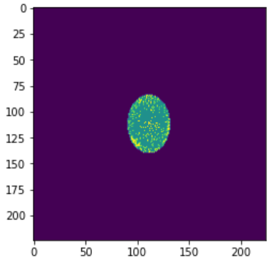
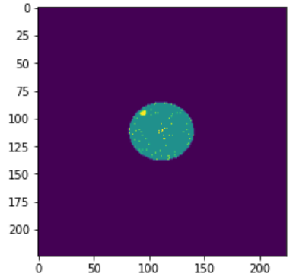

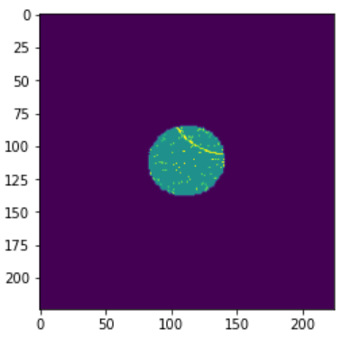
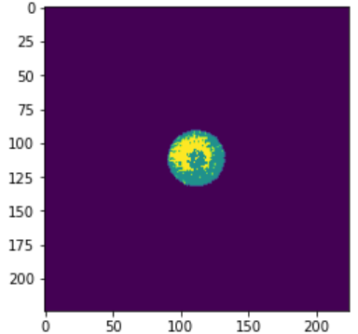
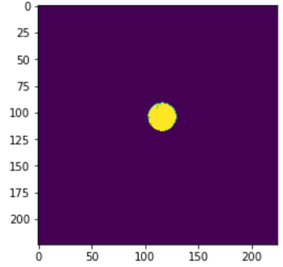
데이터셋(Augmentation Check)
세부일정
zoom (x2)
Padding(224x224)
원본 데이터
Zoom -> Padding
Padding -> Zoom
◆ 생성된 데이터(Sample)
None
Edge_ring
Center
Edge_Loc
Loc
Random
Scratch
Donut
Near_full

Slide 7
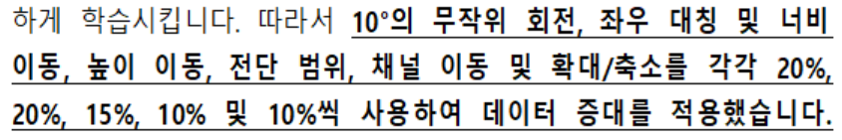
데이터셋(Data Augmentation)
세부일정
데이터 구성
Kaggle (wm811k-wafer-map) Dataset
전체
811,457 (100%)
Without Label
638,507 (78.7%)
With Label
172,950 (21.3%)
None
147,431
(18.17%)
Center
4,294
(0.53%)
Donut
555
(0.07%)
Edge-Loc
5189
(0.64%)
Edge-Ring
9680
(1.19%)
Local
3593
(0.44%)
Random
866
(0.11%)
Scratch
1193
(0.15%)
Near-full
149
(0.02%)
◆ 논문 증강비율
◆ 구현 증강비율
Rotation +10º (10%)
Rotation -10º (10%)
Translate -20~20 (30%)
flip (20%)
Shearing 0~1 (10%)
Resizing 0.5~1.05 (20%)
None
10,000
Center
10,000
Donut
10,000
Edge-Loc
10,000
Edge-Ring
10,000
Local
10,000
Random
10,000
Scratch
10,000
Near-full
10,000
Train : Validation : Test = 65 : 20 : 15
Train : Validation : Test = 60 : 20 : 20

Slide 8
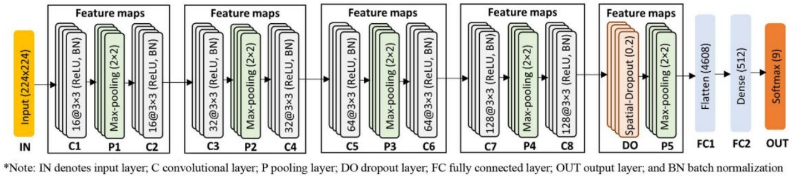
CNN 구조(아키텍처 구성도)
세부일정
CNN WDI 구조
◆ 논문 WDI구조
◆ 구현 WDI구조
Feature maps
Feature maps
Feature maps
Feature maps
Feature maps
Input(224x224)
16@3x3(ReLU, BN)
Max-pooling(2x2)
16@3x3(ReLU, BN)
32@3x3(ReLU, BN)
Max-pooling(2x2)
32@3x3(ReLU, BN)
64@3x3(ReLU, BN)
Max-pooling(2x2)
64@3x3(ReLU, BN)
128@3x3(ReLU, BN)
Max-pooling(2x2)
128@3x3(ReLU, BN)
Spatial Dropout(0.2)
Max-pooling(2x2)
Flatten(4608)
Dense(512)
Softmax(9)
IN
C1 P1 C2
C3 P2 C4
C5 P3 C6
C7 P4 C8
D0 P5
FC1 FC2 OUT

Slide 9
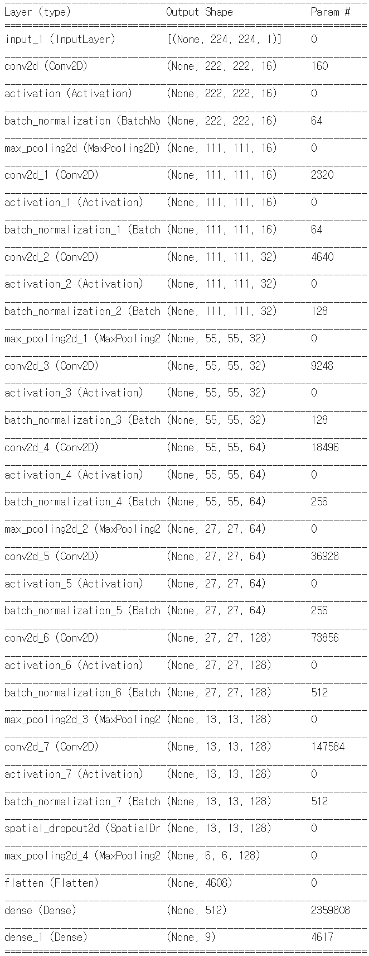
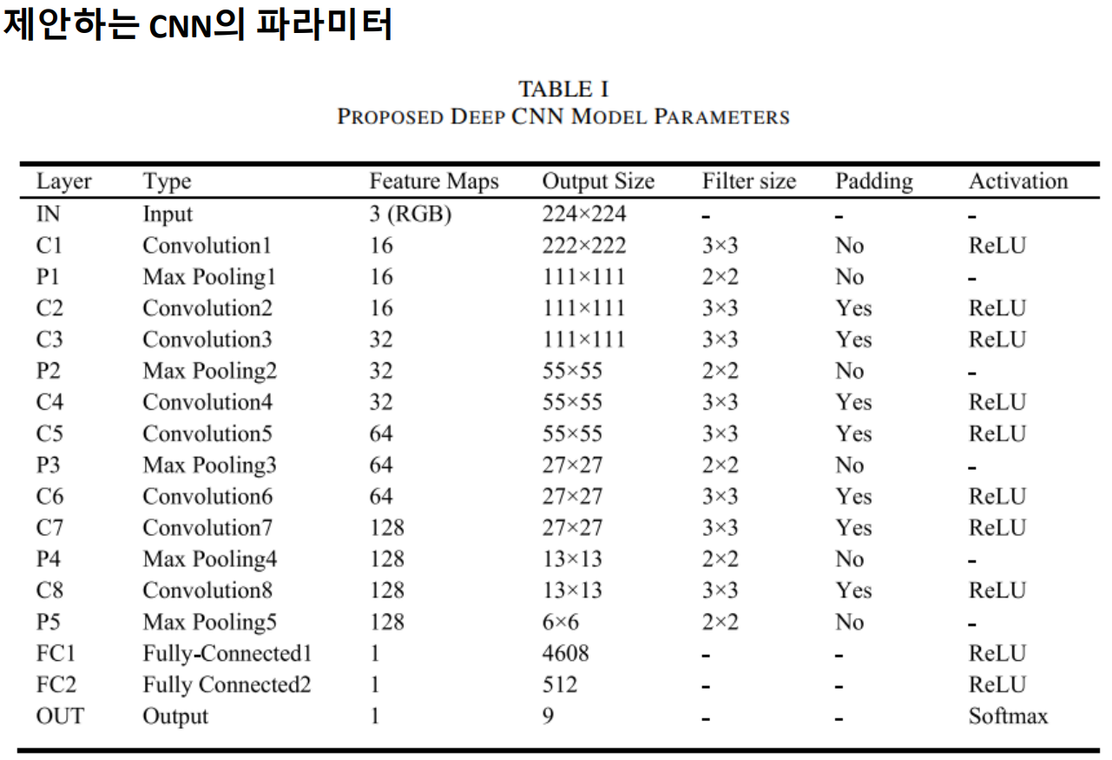
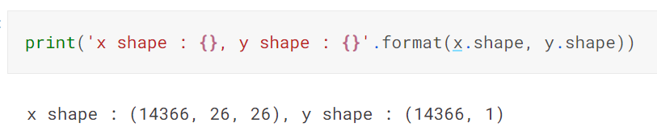
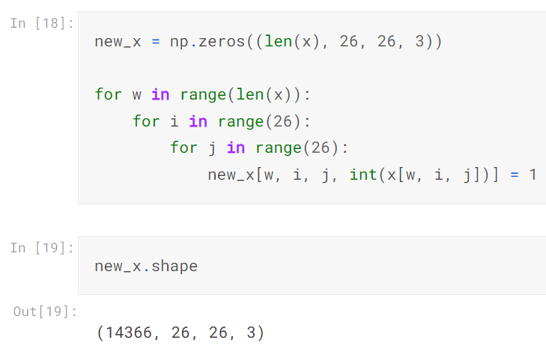
CNN 구조(파라미터)
세부일정
CNN 파라미터 구조
구현된 CNN의 파라미터
?

Slide 10
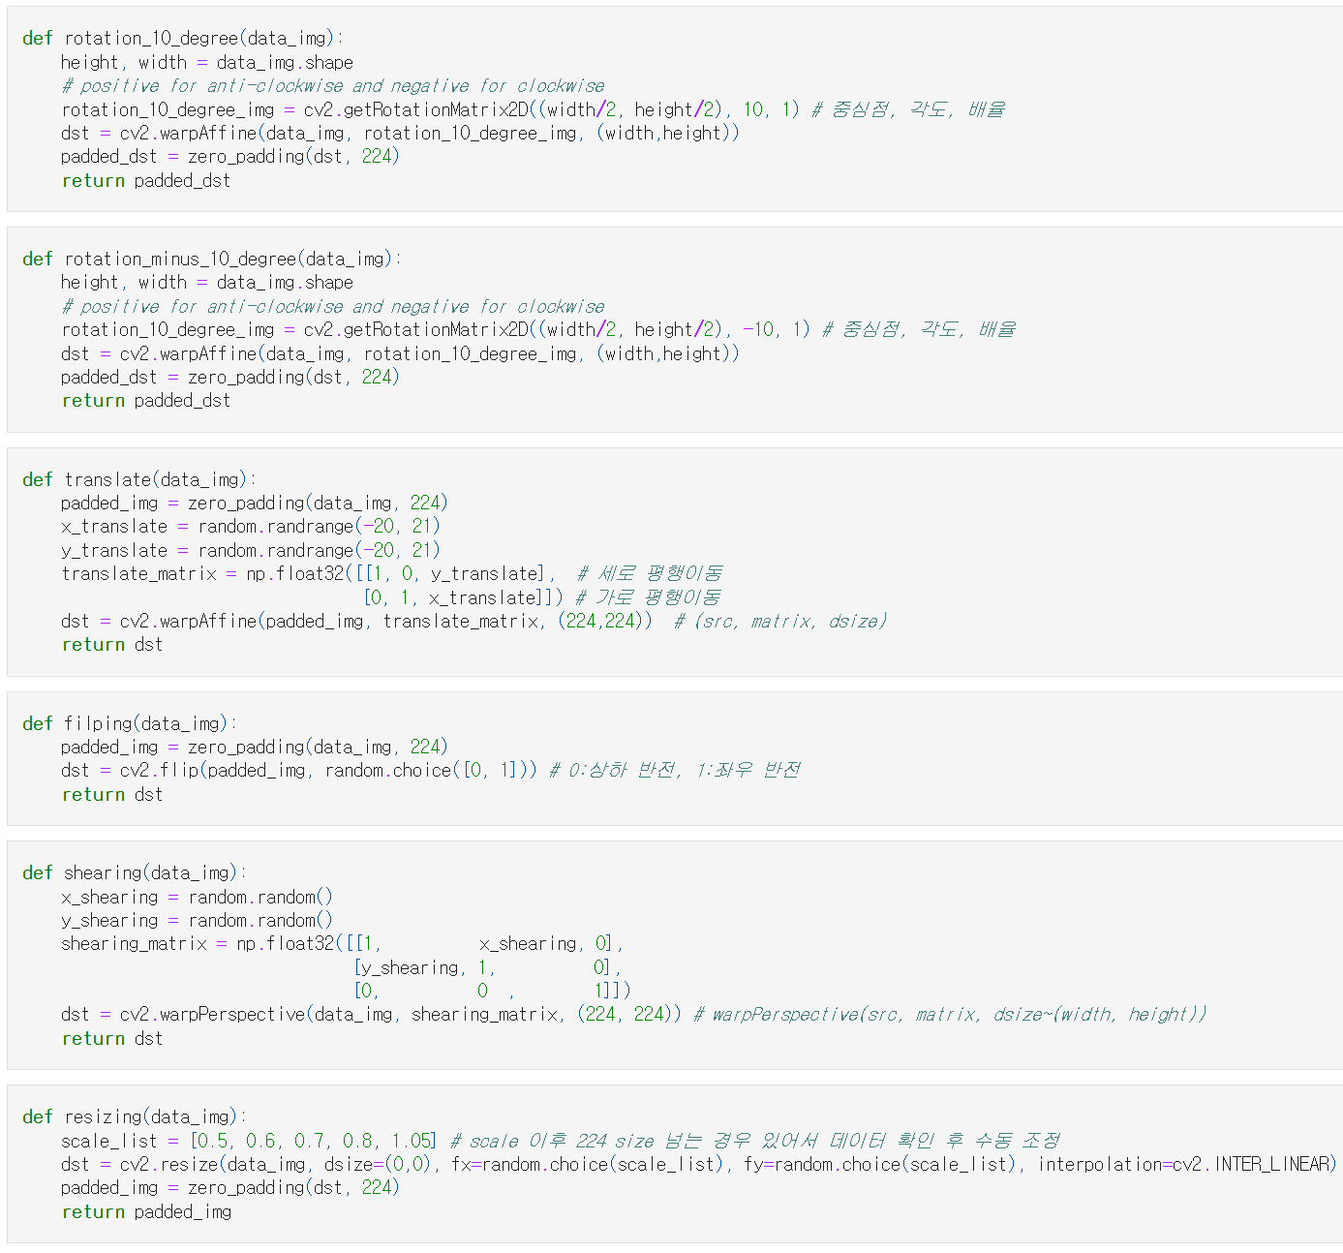
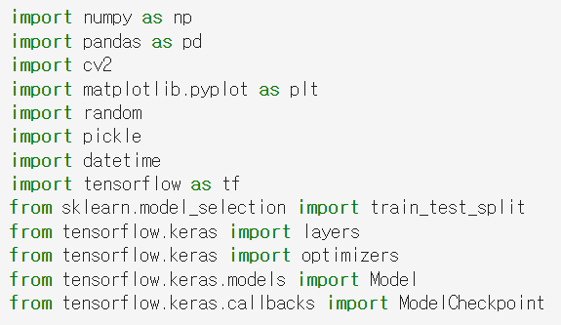
CNN 구조 (프레임워크, 증강함수)
세부일정
주요 코드 및 실행 결과
데이터증강함수들

Slide 11
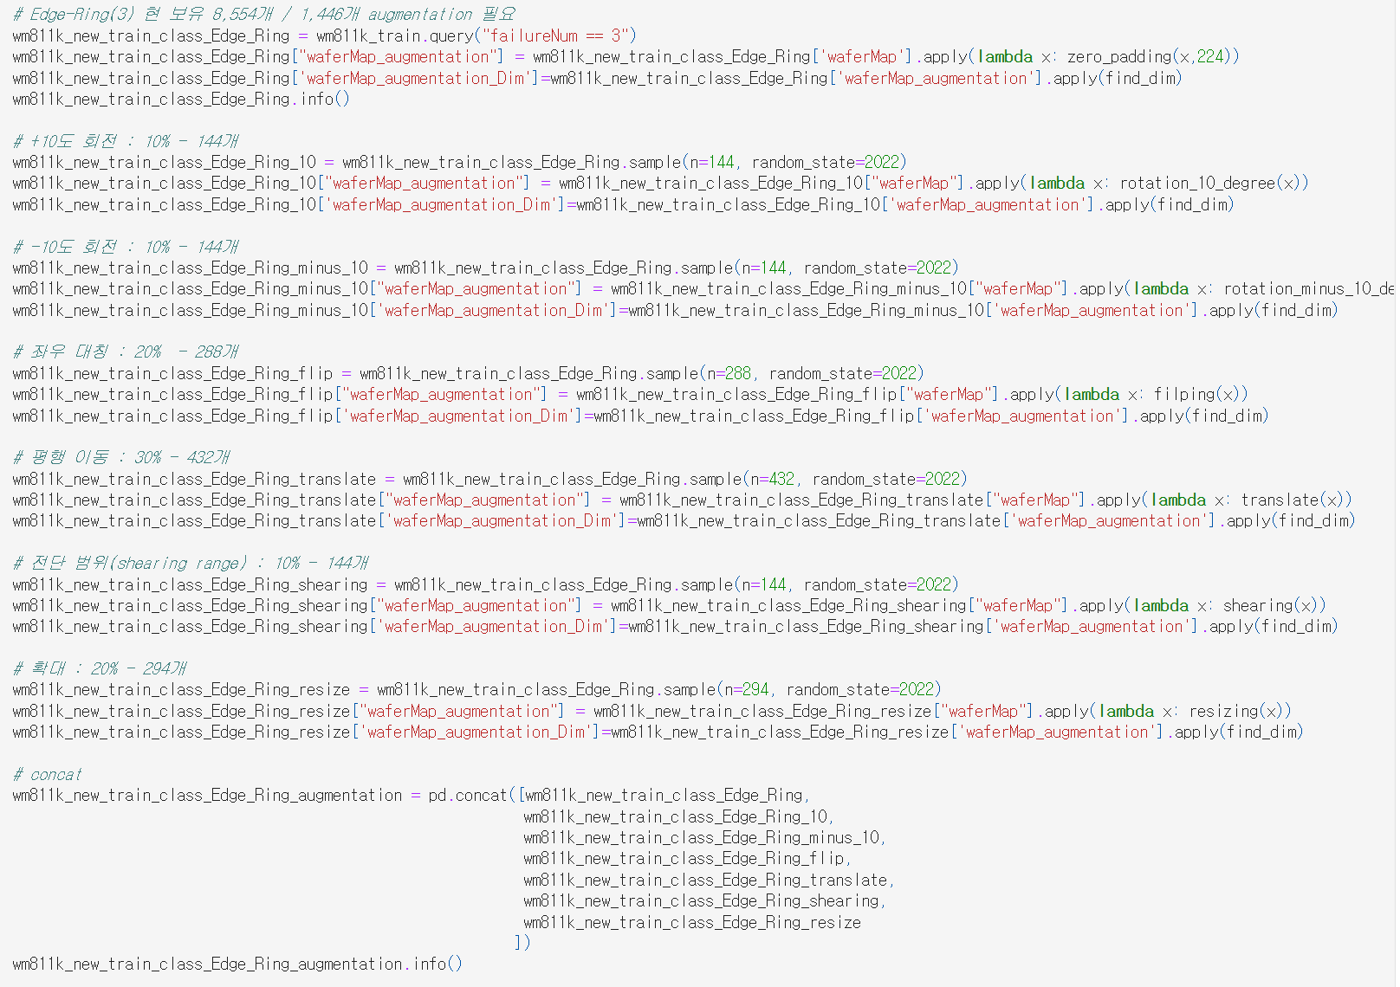
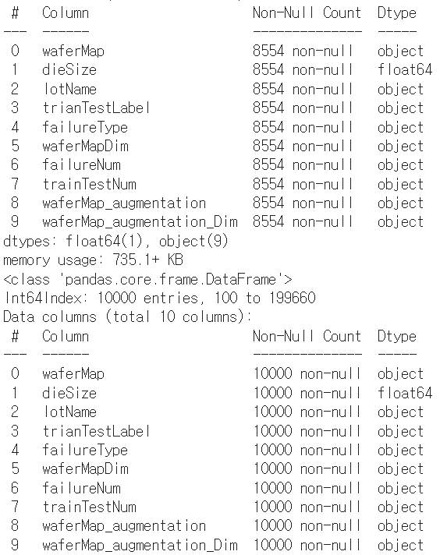
CNN 구조 (증강구현1)
세부일정
주요 코드 및 실행 결과

Slide 12
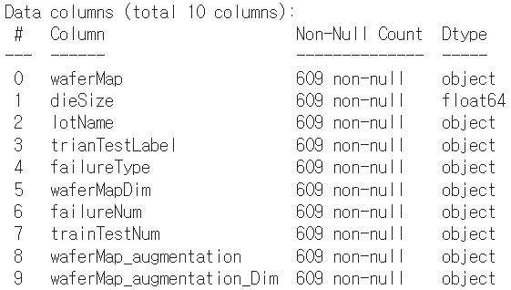
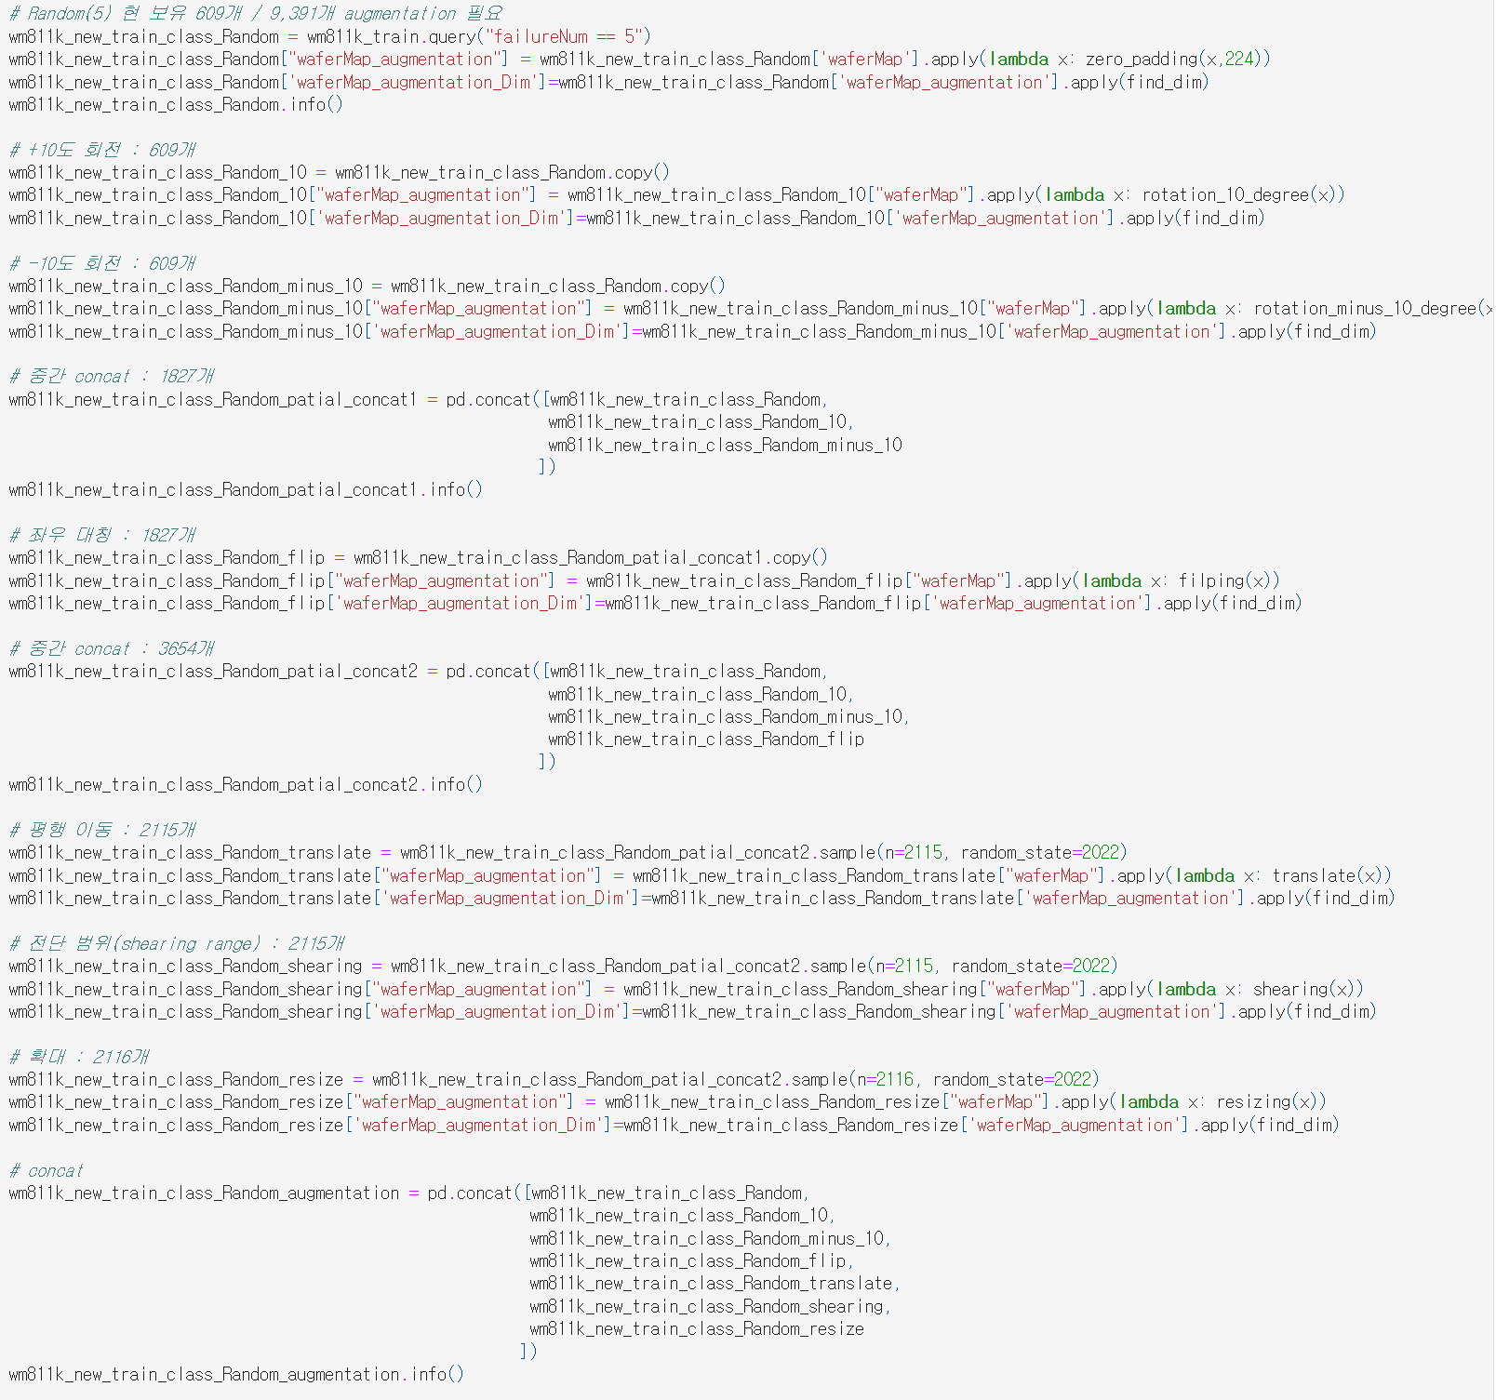
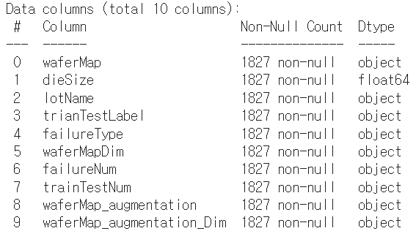
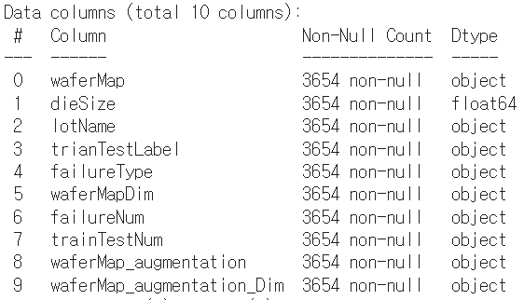
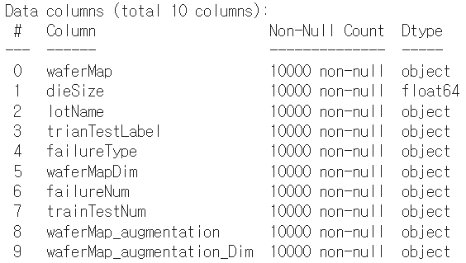
CNN 구조 (증강구현2)
세부일정
주요 코드 및 실행 결과

Slide 13
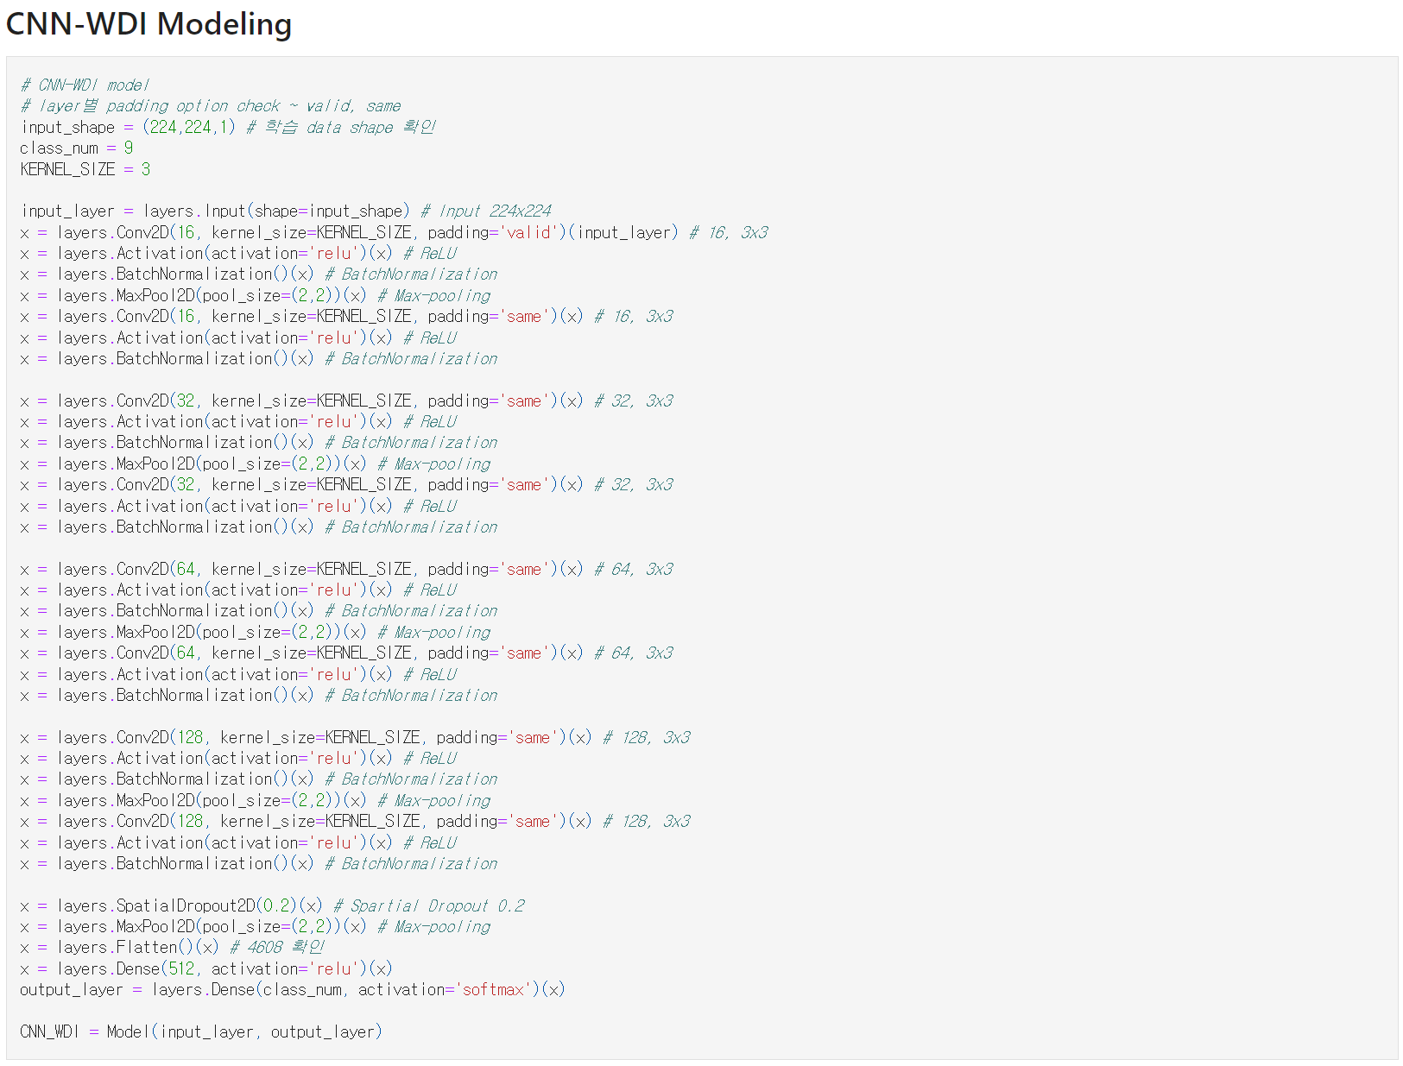
CNN 구조 (신경망모델)
세부일정

Slide 14
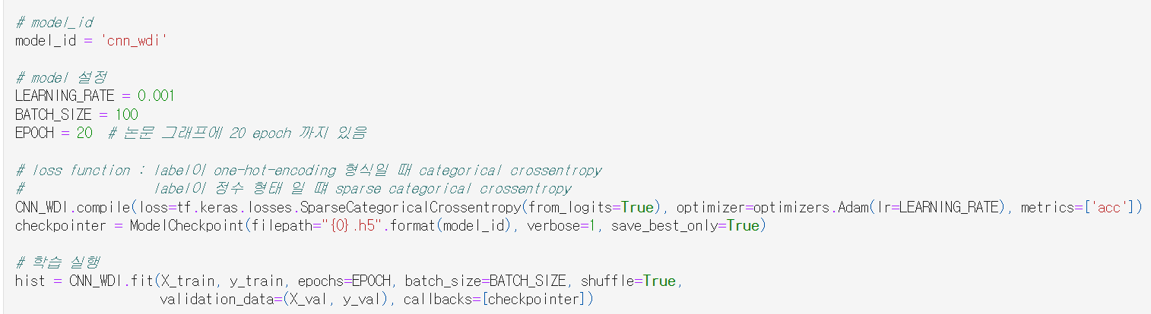
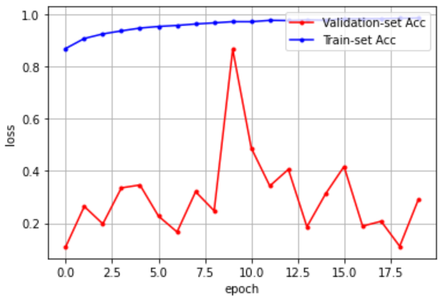
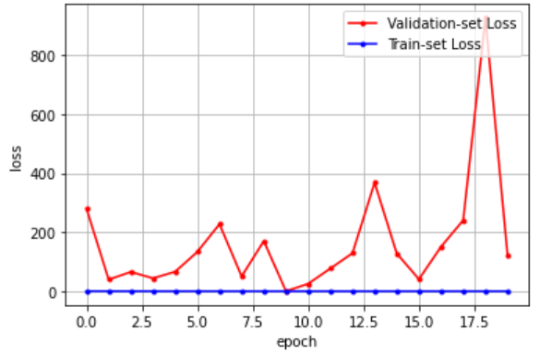
학습 방법
세부일정
딥러닝 학습 조건
- (HW) PC 사양, 학습시간 CPU : 11th Gen Intel(R) Core(TM) i7-1165G7 @ 2.80GHz RAM : 16GB
학습 시간 : 60493초 (약 16시간 48분) (20 Epoch, Batch Size : 100)

Slide 15
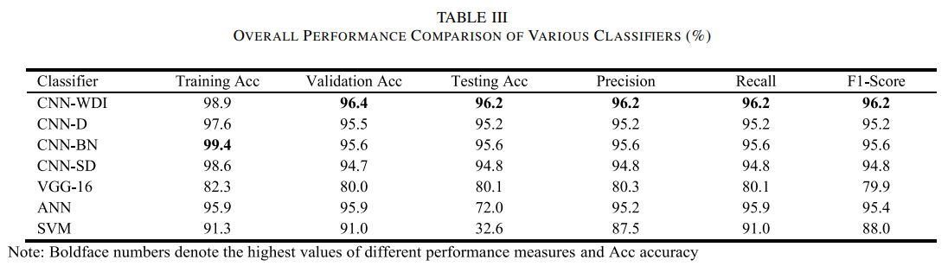
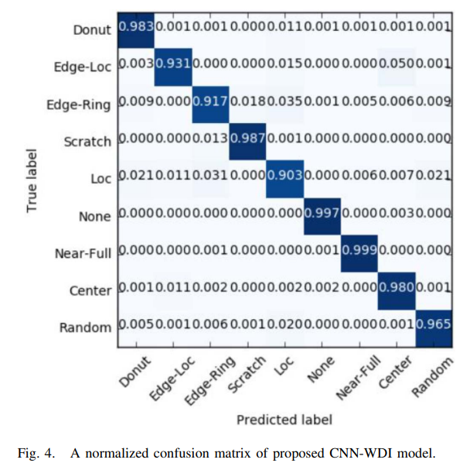
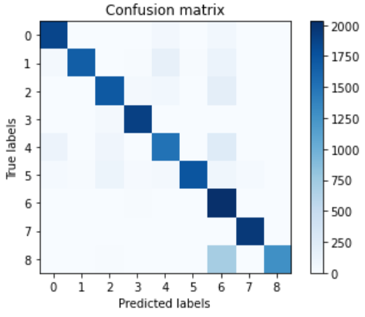
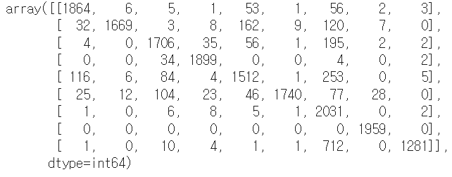
결과 및 토의
세부일정
분류 성능
논문 ->
구현 ->
CNN-WDI 97.3 86.4 87.0 90.0 87.0 87.0
◆ 논문 Confusion matrix
◆ 구현 Confusion matrix

Slide 16
결과 및 토의
세부일정
토의 및 개선점 - 결과에 대한 고찰 및 미비점
Train Set과 Validation Set 간의 loss와 accuracy 값이 큰 차이를 보임
Validation Set에 대해 loss와 accuracy가 안정적으로 수렴하지 못함
⇒ Augmentation 적용 방법에 따른 모델의 과적합 문제 해결과 learning rate의 조절에 의한 fine-tuning이 필요하다고 생각됨
◆ 느낀점
1. 우상진
- Project#1 모델을 구현하기 위한 방법이 논문에 상세히 기술되어 있어 간단하게 생각하고 시작했으나 실제 구현시 파이썬 프로그래밍과 데이터증강, 전처리 개념이해 부분에서 고전하였습니다. 현업과 차이가 있어 수업진행시에만 스터디를 진행하여 Project를 진행할 때마다 고전하는 패턴임을 느껴서 조금씩 이라도 연속적인 스터디를 진행할 예정입니다.
2. 김준태
- 모델 input size에 맞게 증강된 데이터를 reshape 해주는 과정에서 numpy ndarray를 다루는데 예상보다 시간이 많이 소요되었고 사내 GPU 서버를 활용할 계획에 있었으나 업무 일정 상 서버 사용에 제한이 있어 부족한 컴퓨팅 자원으로 학습을 진행하다보니 예상치 못한 memory error를 겪거나 실제 학습에 시간 비중을 두지 못하고 fine-tuning 작업이 미비한 부분이 많아 아쉬웠습니다.

Slide 17
감사합니다

